Slide 1
API MANAGEMENT
Laura Guillén Casal
Francisco Miguel Sáez Bravo
Jesús Gail Bohórquez
Sergio Llanos García
Jorge Pérez Campos

Slide 2
PLANIFICACIÓN
1

Slide 3
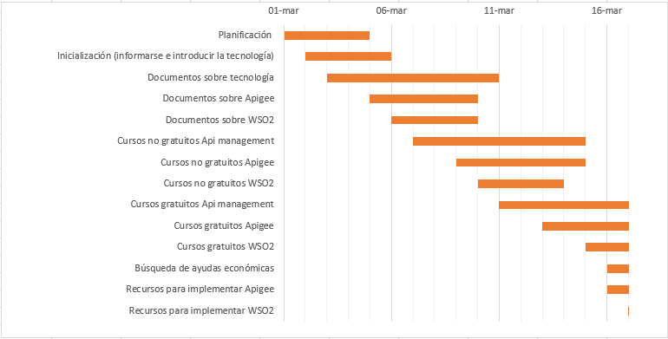
Gráficos
Gantt

Slide 4
DESCRIPCIÓN DE LAS TECNOLOGÍAS
2

Slide 5

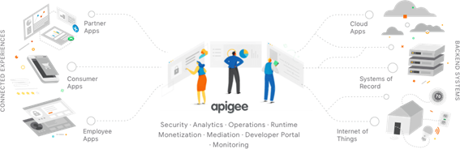
DESCRIPCIÓN DE LA TECNOLOGÍA
6
Apigee se considera un tecnología puntera en el sector
Desarrollo en la plataforma cloud de Google
Principales productos:
Diseño de APIs
Protección de APIs
Publicación de APIs
Análisis de APIs
Supervisión de APIs
Monetización de APIs
Portal de desarrolladores
Gestión de microservicios

Slide 6

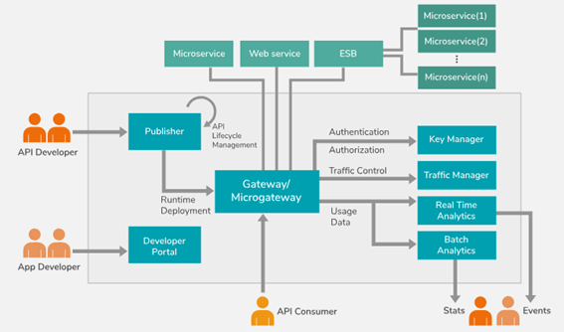
DESCRIPCIÓN DE LA TECNOLOGÍA
6
WSO2 es una herramienta opensource
Provee de diversas funcionalidades además de API Management
Sus principales productos:
Integración empresarial
API Manager
Gestión de la identificación y acceso
Análisis y procesamiento de flujos

Slide 7
CRITERIOS DE COMPARACIÓN
3

Slide 8

CRITERIOS DE COMPARACIÓN
6
División en 4 categorías diferentes:
Criterios Generales
Usabilidad
Funcionalidad
Soporte

Slide 9

CRITERIOS DE COMPARACIÓN (CATEGORÍA A)
6
Criterios de comparación categoría A (Criterios generales):
Criterio A.1: Relevancia en el sector (Texto libre)
Criterio A.2: Ámbito de uso (Texto libre)
Criterio A.3: Formación (Numérica 0-10)
Criterio A.4: Integración (Numérica 1-5)
Criterio A.5: Idiomas (Texto libre)
Criterio A.6: Tipo de licencia (Abierto-Cerrado)
Criterio A.7: Precio (Numérico)

Slide 10

CRITERIOS DE COMPARACIÓN (CATEGORÍA B)
6
Criterios de comparación categoría B (Criterios de usabilidad):
Criterio B.1: Sistemas operativos (Numérica 3/3 + Nombre S.O)
Criterio B.2: Accesibilidad (Numérca 0-10)
Criterio B.3: Configuración propia (Texto libre)
Criterio B.4: Estabilidad (Numérica 0-10)
Criterio B.5: Puesta en funcionamiento (Numérica 0-10)
Criterio B.6: Facilidad de uso (Numérica 0-10)

Slide 11

CRITERIOS DE COMPARACIÓN (CATEGORÍA C)
6
Criterios de comparación categoría C (Criterios de funcionalidad):
Criterio C.1: Periodo de prueba (Booleano Si/No)
Criterio C.2: Funcionalidad en la nube (Texto libre)
Criterio C.3: Puntos fuertes (Texto libre)
Criterio C.4: Medición del rendimiento (Numérica 0-10)
Criterio C.5: Módulos internos (Texto libre)
Criterio C.6: Módulos externos (Booleano Si/No)

Slide 12

CRITERIOS DE COMPARACIÓN (CATEGORÍA D)
6
Criterios de comparación categoría D (Criterios de soporte):
Criterio D.1: Seguridad (Texto libre)
Criterio D.2: Madurez y versiones (Texto libre)
Criterio D.3: Atención al cliente (Texto libre)
Criterio D.4: Soporte técnico (Numérica 0-10)

Slide 13
EVALUACIÓN DE LOS CRITERIOS POR TECNOLOGÍA
APIGEE
4

Slide 14
APIGEE
6
CRITERIO | EVALUACIÓN
A.1: Relevancia en el sector | Alta. Empresa puntera en el sector
A.2: Ámbito de uso | Grandes empresas
A.3: Formación | Documentación propia de la organización, gran cantidad de cursos normalmente de pago
A.4: Iintegración | Sencilla. Se trabaja a través de Google cloud
A.5: Idiomas | Un gran número de idiomas al trabajar con Google
A.6: Tipo de licencia | Cerrado, no podemos acceder a su código fuente ya que no es público
A.7: Precio | Xxxx €, no hemos recibido respuesta de Apigee

Slide 15
APIGEE
6
CRITERIO | EVALUACIÓN
B.1: Sistemas operativos
B.2: Accesibilidad
B.3: Configuración propia
B.4: Estabilidad
B.5: Puesta en funcionamiento
B.6: Facilidad de uso

Slide 16
APIGEE
6
CRITERIO | EVALUACIÓN
C.1: Periodo de prueba
C.2: Funcionalidad en la nube
C.3: Puntos Fuertes
C.4: Medición del rendimiento
C.5 Módulos internos
C.6 Módulos externos

Slide 17
APIGEE
6
CRITERIO | EVALUACIÓN
D.1: Seguridad
D.2: Madurez y versiones
D.3: Atención al cliente
D.4: Soporte técnico

Slide 18
EVALUACIÓN DE LOS CRITERIOS POR TECNOLOGÍA
WSO2
4

Slide 19
WSO2
6
CRITERIO | EVALUACIÓN
A.1: Relevancia en el sector
A.2: Ámbito de uso
A.3: Formación
A.4: Iintegración
A.5: Idiomas
A.6: Tipo de licencia
A.7: Precio

Slide 20
WSO2
6
CRITERIO | EVALUACIÓN
B.1: Sistemas operativos
B.2: Accesibilidad
B.3: Configuración propia
B.4: Estabilidad
B.5: Puesta en funcionamiento
B.6: Facilidad de uso

Slide 21
WSO2
6
CRITERIO | EVALUACIÓN
C.1: Periodo de prueba
C.2: Funcionalidad en la nube
C.3: Puntos Fuertes
C.4: Medición del rendimiento
C.5 Módulos internos
C.6 Módulos externos

Slide 22
WSO2
6
CRITERIO | EVALUACIÓN
D.1: Seguridad
D.2: Madurez y versiones
D.3: Atención al cliente
D.4: Soporte técnico

Slide 23
COMPARACIÓN DE LAS TECNOLOGÍAS
5

Slide 24
¿Preguntas?

